Slide 1
PWA'S Cap. 06
COMPONENTES COMPLEXOS E DOMÍNIO DA APLICAÇÃO
Matheus Silva, Luciano Sizilio e Daniel Victor

Slide 2
Domínio da Aplicação
Não é necessário ou obrigatório para o React
Modelo de domínio anêmico (anemic)
Modelo de domínio rico (rich)

Slide 3
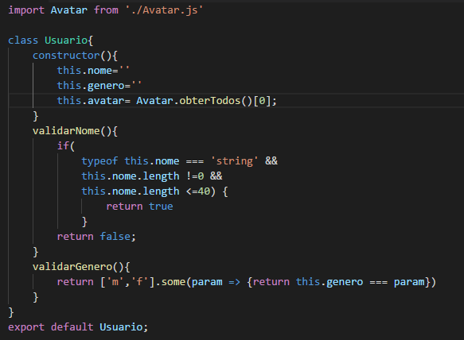
Classe Usuário

Slide 4
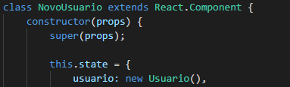
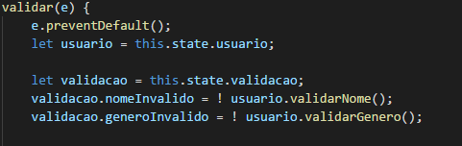
Classe Usuário
Perceba que isso encapsula toda a inteligência do negócio de usuário nos métodos de sua própria classe
Assim, só é necessário utilizar suas instâncias e métodos para empregar ele no código

Slide 5
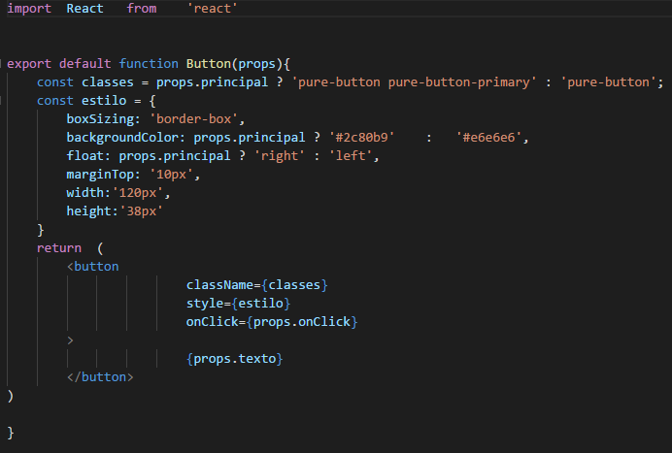
Button

Slide 6
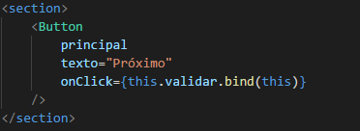
Button

Slide 7
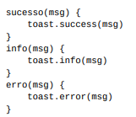
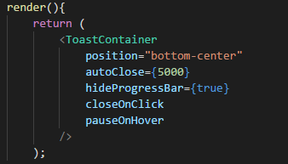
Toast
Mensagem de erro presente em uma biblioteca externa do react (toastify)
É utilizado por meio de métodos

Slide 8
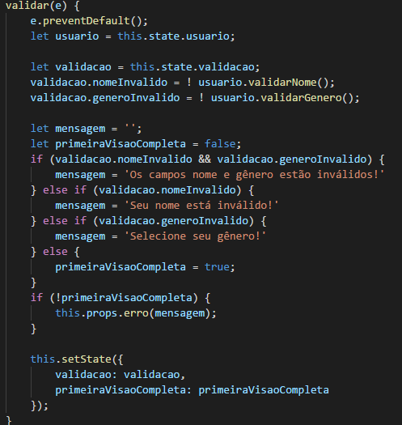
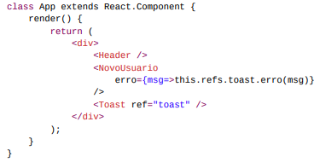
Toast

Slide 9
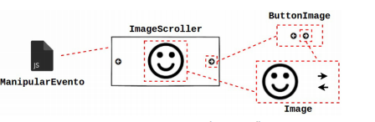
ImageScroller

Slide 10
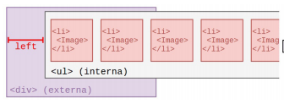
ImageScroller

Slide 11
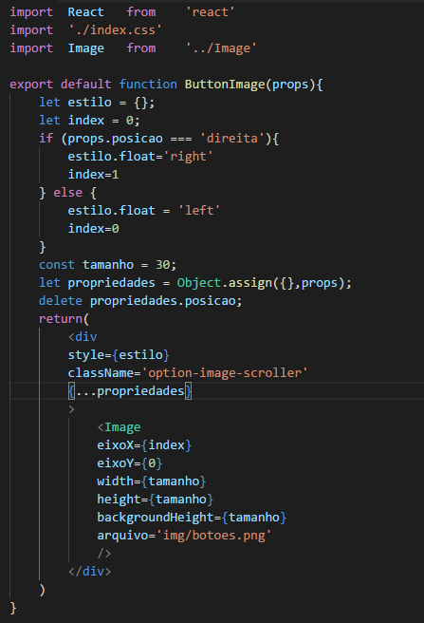
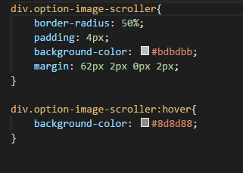
ImageScroller
ButtonImage

Slide 12
ImageScroller
Movimentos swipe e flinging
ManipularEvento.JS

Slide 13
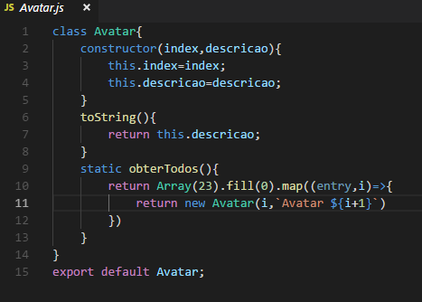
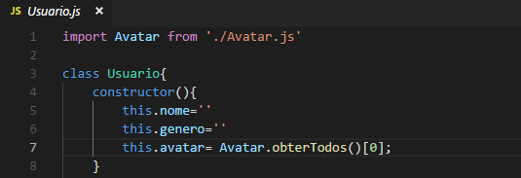
ImageScroller
A classe Avatar – Active Record

Slide 14
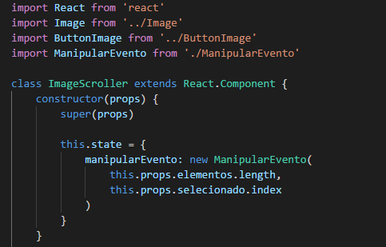
ImageScroller
O ImageScroller em si, que receberá os parâmetros
arquivo , eixoY, elementos (Avatar), selecionado, e o método onChange()

Slide 15
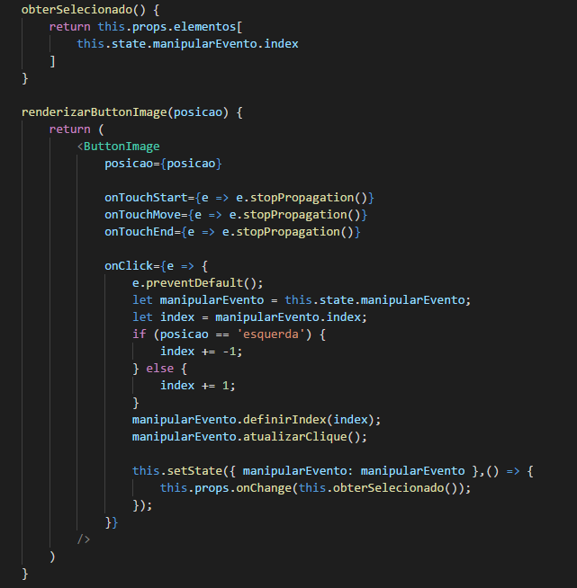
Métodos
ImageScroller

Slide 16
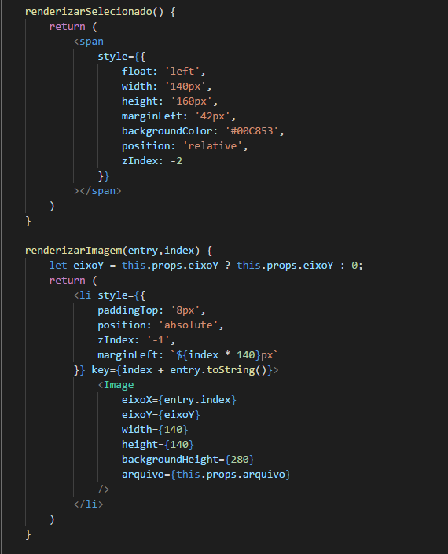
Métodos
ImageScroller

Slide 17
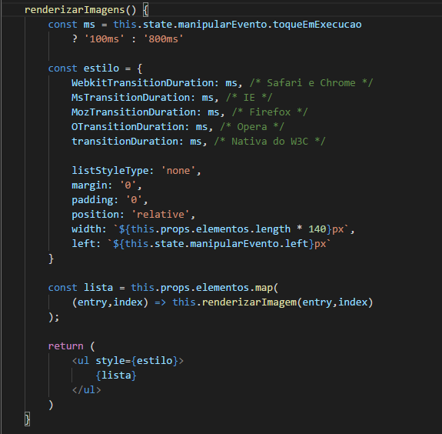
Métodos
ImageScroller

Slide 18
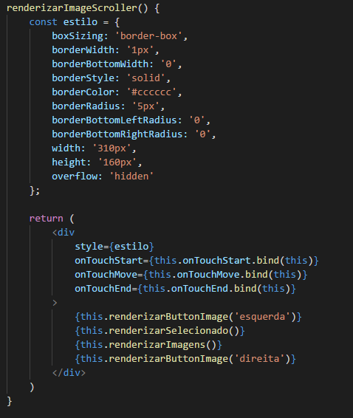
Métodos
ImageScroller

Slide 19
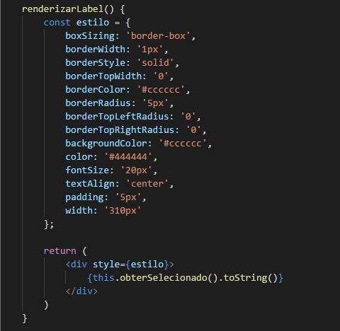
Métodos
ImageScroller

Slide 20
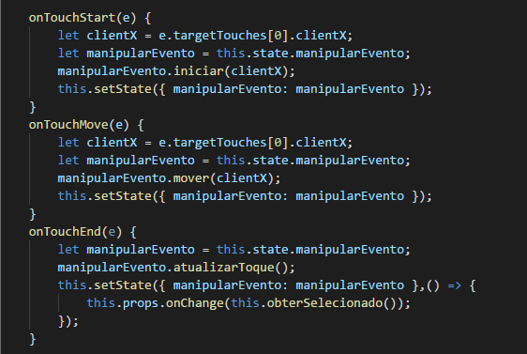
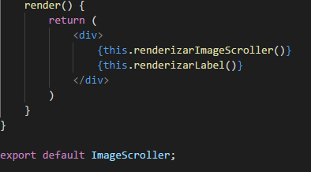
Métodos
ImageScroller

Slide 21
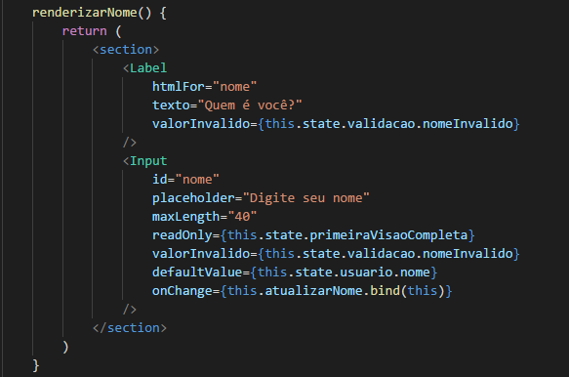
Métodos
NovoUsuário

Slide 22
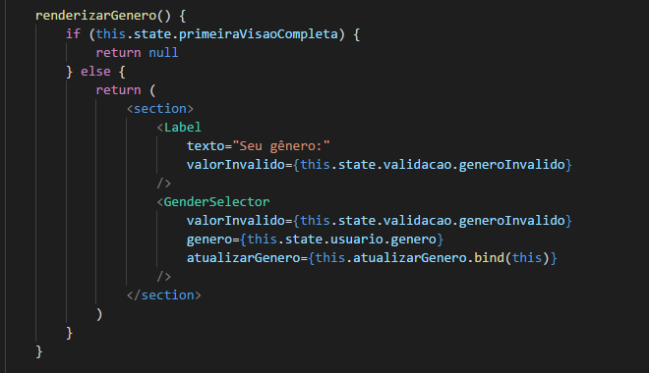
Métodos
NovoUsuário

Slide 23
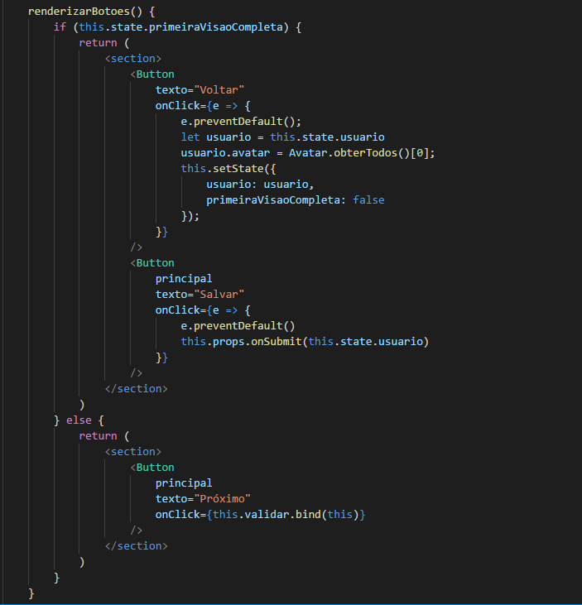
Métodos
NovoUsuário

Slide 24
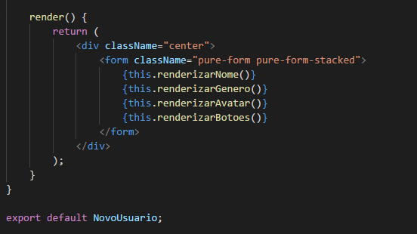
Métodos
NovoUsuário

Slide 25
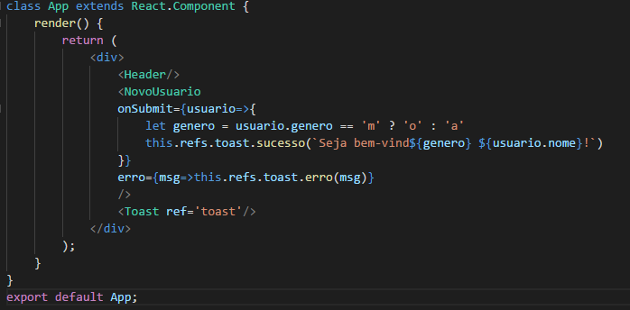
App.Jsx

